Slide 1

NÁZEV ŠKOLY: Střední odborné učiliště a Základní škola
AUTOR: Bc. Lucie Chojnová
NÁZEV: VY_32_INOVACE_18_Právní dokumenty občana
- oddací list.
TÉMA SADY: Občanská výchova
DATUM: 17. únor 2012
ČÍSLO PROJEKTU: CZ.1.07/1.4.00/21.0477
ANOTACE: Materiál je určen pro žáky 8. ročníku praktické školy jako prezentace.

Slide 2




občana

Slide 3
Oddací
list

Slide 4
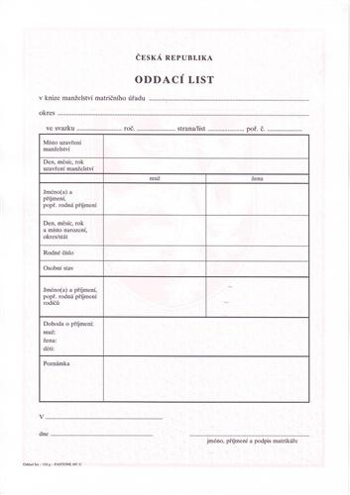
Tiskopis oddacího listu

Slide 5
- Oddací list patří vedle občanského průkazu mezi naše
základní doklady.

Slide 6
- Oba listy vyhotovuje městský úřad (nebo pověřený obecní úřad) v příslušné matrice.

Slide 7
Matrika
- Nachází se na městském úřadě
nebo na obecním úřadě -
správní obor.
- Matrika vede přehled o obyva-
telích města, zejména o narozeních,
úmrtích a sňatcích.

Slide 8
- Pokud dva lidé uzavřou manželství, vystaví jim na matrice oddací list.

Slide 9
- Oddací list nemusí mít všichni občané, ale rodný list ano.

Slide 10
Otázky
1. Připomeň si, jak manželství vzniká.
Kým a komu je vydáván oddací list?
2. Jaké údaje vede matrika?

Slide 11
Použité zdroje:
vlastní zdroje
http://cs.wikipedia.cz - text
http://office.microsoft.com – kliparty
vlastní zdroje
Müller, O., OBČANSKÁ VÝCHOVA, 8. roč., 1. vyd.
Praha: SEPTIMA, 1995. ISBN 80-85801-37-X
Müller, O., VÝCHOVA K OBČANSTVÍ, pracovní
sešit, 3. díl, 1. vyd. Praha: PARTA, 2009.
ISBN 978-80-7320-121-0
Müller, O., VÝCHOVA K OBČANSTVÍ, 2. díl,
1. vyd. PRAHA: PARTA, s.r.o., 2010.
ISBN 978-80-7320-116-6

